Slide 1

Rekenen met machten
www.diagnostischevragen.nl

Slide 2
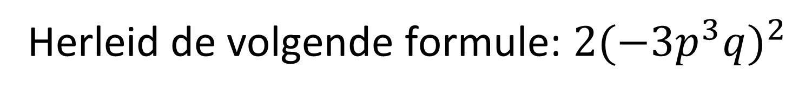




A
B
C
D
www.nvon.nl/diagnostischevragen
Notes:
GV-28
Misvatting: De exponent ook toepassen op het getal dat voor de haakjes staat of verkeerd toepassen op het getal binnen de haakjes.
A: De 2 voor de haakjes ook gekwadrateerd, zodat er 4*9=36 uitkomt
B: juist
C: De 2 niet gekwadrateerd, de -3 wel gekwadrateerd maar op -9 gekomen in plaats van 9
D: De 2 gekwadrateerd (onjuist) en de -3 ook gekwadrateerd (juist), maar op -9 gekomen in plaats van 9 (onjuist)

Slide 3
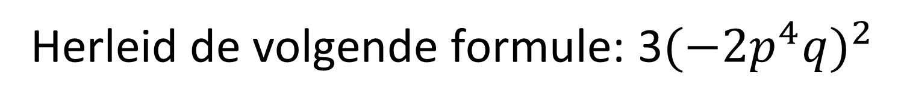




A
B
C
D
www.nvon.nl/diagnostischevragen
Notes:
GV-29
Misvatting: De exponent ook toepassen op het getal dat voor de haakjes staat of verkeerd toepassen op het getal binnen de haakjes.
A: De 3 voor de haakjes ook gekwadrateerd, zodat er 9*4=36 uitkomt
B: De 3 voor de haakjes ook gekwadrateerd en (-2)^2=-4 genomen, zodat er 9*-4=-36 uitkomt
C: juist
D: De 3 niet gekwadrateerd (juist), maar (-2)^2=-4 genomen

Slide 4
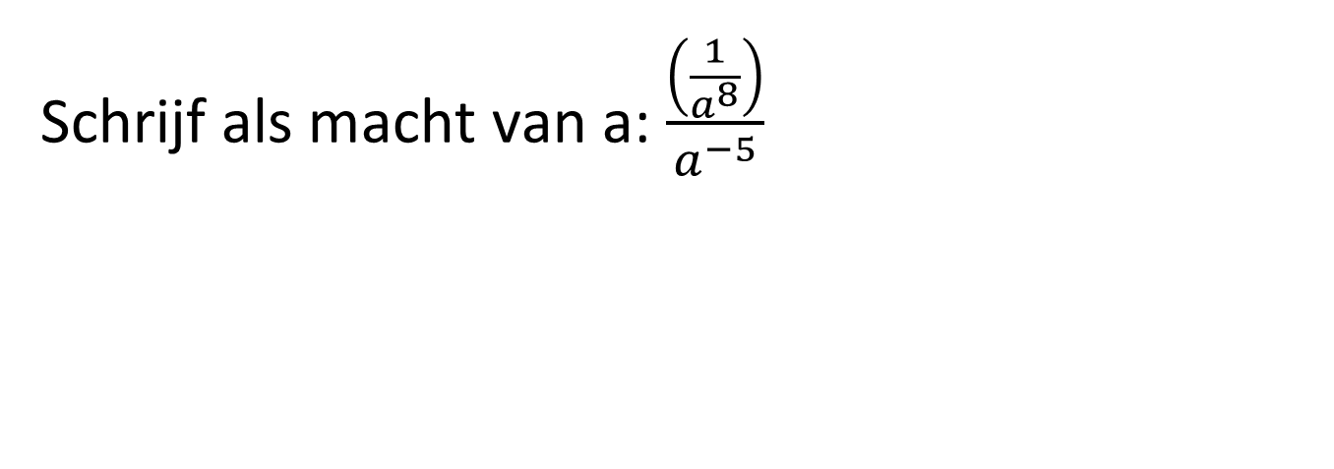
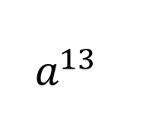
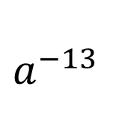
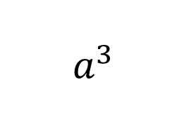

B
A
B
C
D
www.nvon.nl/diagnostischevragen
Notes:
GV-30
Misvatting: Bij het herschrijven van een quotiënt in de war raken met de minnetjes
A: a^8 (onjuist) gedeeld door a^-5
B: a^-8 (juist) gedeeld door a^-5, maar een min vergeten (moet zijn -8—5)
C: juist
D: a^8 (onjuist) gedeeld door a^-5, maar ook nog een min vergeten

Slide 5
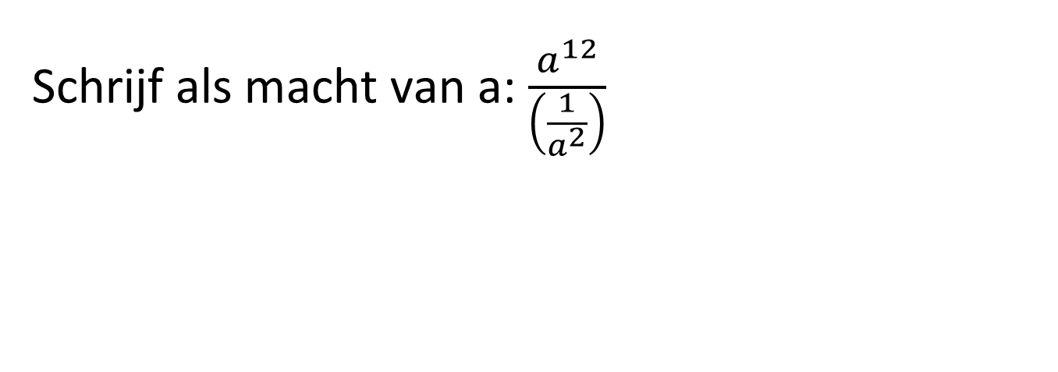
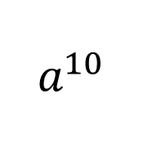
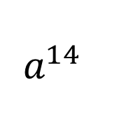
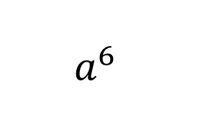

B
A
B
C
D
www.nvon.nl/diagnostischevragen
Notes:
GV-31
Misvatting: Bij het herschrijven van een quotiënt in de war raken met de minnetjes
A: a^12 min a^2 in plaats van a^12 min min a^2.
B: Juist
C: a^12 onjuist gedeeld door a^-2
D: a^12 (onjuist) gedeeld door a^2

Slide 6
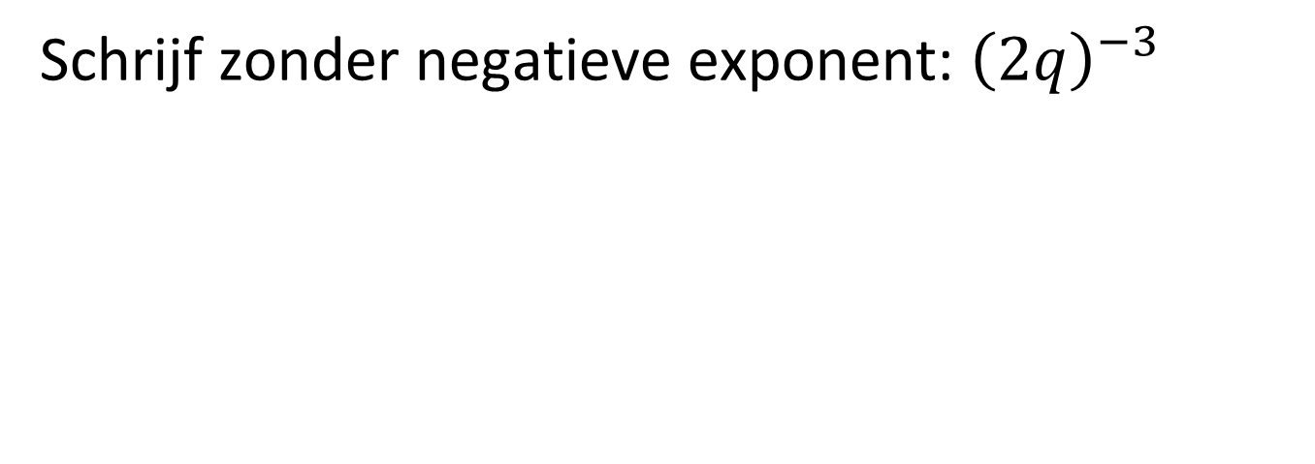
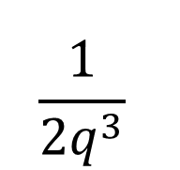
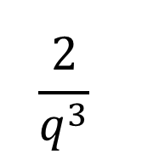
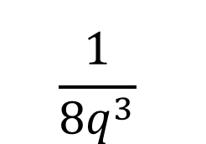
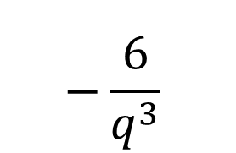
B
A
B
C
D
www.nvon.nl/diagnostischevragen
Notes:
GV-32
Misvatting: Bij het herschrijven van een macht naar een breuk gaat het vaak fout bij het verwerken van het getal op de juiste manier
A: De exponent niet toegepast op 2 en de 2 als factor in de noemer gezet ipv in de teller. (Fout die na DV slide 5 gemaakt kan worden)
B: De exponent niet toegepast op 2
C: Juist
D: Wel de exponent -3 toegepast op q, maar in plaats van 2^-3, 2*-3 gedaan

Slide 7
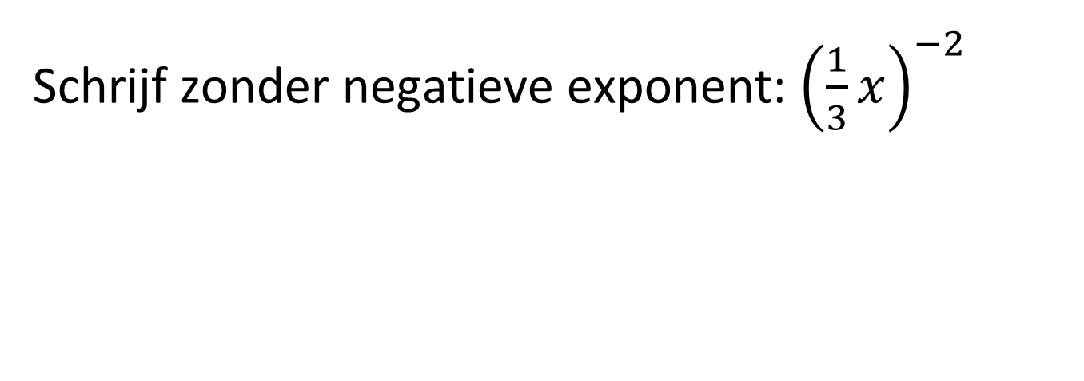
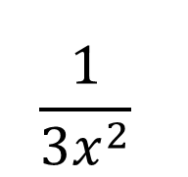
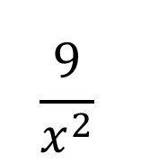
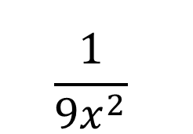
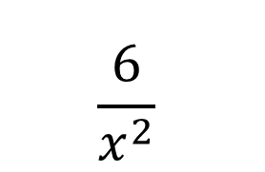
B
A
B
C
D
www.nvon.nl/diagnostischevragen
Notes:
Gv-33
Misvatting: Bij het herschrijven van een macht naar een breuk gaat het vaak fout bij het verwerken van het getal op de juiste manier
A: De exponent niet toegepast op 1/3
B: juist
C: Exponent 2 gebruikt in plaats van -2
D: Wel de exponent -2 toegepast, maar in plaats van 3^2 3*2 gedaan

Slide 8


Deze vragen met toelichting zijn ontwikkeld door de werkgroep diagnostische vragen van de NVvW. Meer vragen en info vind je op:
www.diagnostischevragen.nl
www.nvon.nl/diagnostischevragen © 2022 NVON
www.diagnostischevragen.nl
Notes:
De vragen en toelichtingen vallen onder een CC BY-SA 4.0 licentie https://creativecommons.org/licenses/by-sa/4.0

